Slide 1
CSSD
Team O2O2

Slide 2
CONTENTS
역할 분담
STEP 01
STEP 02
기획 의도
CSSD란?
STEP 03

Slide 3
주요기능
STEP 04
STEP 05
소프트웨어 구조
기대 효과
STEP 06
STEP 07
보완할 점
시연 및 질문
STEP 08

Slide 4


역할 분담
2301 유소연
안드로이드 개발
2317 최욱진
서버 개발
2318 황대성
하드웨어 개발
1115 이용재
프레임 제작
1303 오하형
프레임 제작
1315 이규락
ppt, 기획

Slide 5

기획 의도

Slide 6
기획 의도
65세 이상 치매 환자 : 약 70만명
이 중 1.5%가 실종된 상태
1.5% = 약 10000명

Slide 7

CSSD란?
(Control System for Social Disadvantaged group)0
치매 환자들을 위한
출입 통제 프로그램
이곳에 내용을 넣어주세요, 이곳에 내용을 넣어주세요. 이곳에 내용을 넣어주세요. 이곳에 내용을 넣어주세요. 이곳에 내용을 넣어주세요. 이곳에 내용을 넣어주세요. 이곳에 내용을 넣어주세요, 이곳에 내용을 넣어주세요. 이곳에 내용을 넣어주세요. 이곳에 내용을 넣어주세요. 이곳에 내용을 넣어주세요. 이곳에 내용을 넣어주세요. 이곳에 내용을 넣어주세요, 이곳에 내용을 넣어주세요. 이곳에 내용을 넣어주세요. 이곳에 내용을 넣어주세요. 이곳에 내용을 넣어주세요. 이곳에 내용을 넣어주세요. 이곳에 내용을 넣어주세요, 이곳에 내용을 넣어주세요. 이곳에 내용을 넣어주세요. 이곳에 내용을 넣어주세요. 이곳에 내용을 넣어주세요. 이곳에 내용을 넣어주세요. 이곳에 내용을 넣어주세요, 이곳에 내용을 넣어주세요. 이곳에 내용을 넣어주세요. 이곳에 내용을 넣어주세요. 이곳에 내용을 넣어주세요. 이곳에 내용을 넣어주세요. 이곳에 내용을 넣어주세요, 이곳에 내용을 넣어주세요.

Slide 8

주요기능
치매 환자들이
마음대로 나갈 수 없도록
출입 통제
시스템
-스피커에서 경고음 울림
및 안드로이드 어플에 알람
- 카메라를 통해 앱에
송출

Slide 9

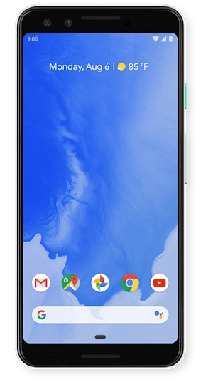

소프트웨어 구조

Slide 10
기대효과
치매 환자들의
사고 원천 봉쇄
이곳에 내용을 넣어주세요, 이곳에 내용을 넣어주세요. 이곳에 내용을 넣어주세요. 이곳에 내용을 넣어주세요. 이곳에 내용을 넣어주세요. 이곳에 내용을 넣어주세요. 이곳에 내용을 넣어주세요, 이곳에 내용을 넣어주세요. 이곳에 내용을 넣어주세요. 이곳에 내용을 넣어주세요. 이곳에 내용을 넣어주세요. 이곳에 내용을 넣어주세요. 이곳에 내용을 넣어주세요, 이곳에 내용을 넣어주세요. 이곳에 내용을 넣어주세요. 이곳에 내용을 넣어주세요. 이곳에 내용을 넣어주세요. 이곳에 내용을 넣어주세요. 이곳에 내용을 넣어주세요, 이곳에 내용을 넣어주세요. 이곳에 내용을 넣어주세요. 이곳에 내용을 넣어주세요. 이곳에 내용을 넣어주세요. 이곳에 내용을 넣어주세요. 이곳에 내용을 넣어주세요, 이곳에 내용을 넣어주세요. 이곳에 내용을 넣어주세요. 이곳에 내용을 넣어주세요. 이곳에 내용을 넣어주세요. 이곳에 내용을 넣어주세요. 이곳에 내용을 넣어주세요, 이곳에 내용을 넣어주세요.
보호자들의
안심 외출

Slide 11
보안할 점
나가지 마세요
안내문을 출력하는 스크린 설치
자동잠금장치

Slide 12
시연

Slide 13
질문
CSSD
Team O2O2

Slide 14
THANK YOU
For Seeing The Presentation

